Slide 2
PRESENTACIÓN GENERAL DEL TALLER
Qué expectativas tenemos del Taller? Qué esperamos de una modalidad de trabajo conjunta y reflexiva?
Este Taller será pensado como un espacio de formación en el ámbito de intervención en población infanto-juvenil vulnerable, que presenta problemas ligados al consumo de drogas.
Nos permitirá afianzarnos como Línea PIE generando acuerdos y compromisos de trabajo.
El Taller es una instancia de formación conjunta, donde todos los equipos asistentes co-participan de la reflexión y el análisis conjunto.

Slide 3
Módulo I: “Contextualización de la temática”
* Situación actual de la población Infanto -juvenil vulnerable en el ámbito de la salud mental.
* Niñez y Adolescencia, desde una Perspectiva Evolutiva

Slide 4
Salud Mental e Infancia en Chile
Estudio realizado en el año 2010. “Comparaciones Internacionales de problemas conductuales y emocionales en niños preescolares, informe de padres de 24 países”.
En Chile fue realizado por F. Lecannelier y M. Kimelman. Este estudio fue realizado con datos de 19 mil niños preescolares, siendo 400 de ellos chilenos (2 años de edad). Se situó a los menores de seis años de nuestro país como los de peor salud mental a nivel mundial.
El 9 % de los menores presentaban un apego desorganizado y un 11% un apego ambivalente o evitativo. “Estos tres tipos de apego se correlacionan con trastornos de salud mental y psicopatología, desde la infancia a la edad adulta.

Slide 5
Salud Mental e infancia en Chile
La prevalencia de trastornos como ansiedad, depresión y conductas agresivas en muchos casos duplica lo que se observa a nivel global y puede llegar hasta al 20% o 25 %
En relación a la violencia al interior del hogar. el 71% de los niños chilenos había sufrido algún tipo de violencia. (tiene impacto en la salud mental infantil, al igual que la sobre exigencia en la crianza)
Los mayores índices de trastornos de salud mental son más frecuentes en niños de estratos altos y bajos, y menos en los de clase media, pues este grupo posee más redes de apoyo.

Slide 6
Consumo de drogas Población Infanto - Juvenil
Los datos extraídos del Décimo Primer Estudio Nacional de Drogas en Población Escolar de Chile (2015) y del Décimo Primer Estudio Nacional de Drogas en Población General de Chile (2014), ambos de SENDA.
En los rangos de edad que van desde los 12 a los 18 años, se observó que el consumo de marihuana se ha incrementado en los últimos años; pasando de un 6.7% el 2012 a un 13.5% el 2014
La prevalencia del consumo de tranquilizantes sin receta médica en población escolar desde 8vo a 4to, aumentó significativamente.
El consumo de alcohol, presenta un aumento en todos los grupos etarios, notándose un alza en el rango que va desde los 12 a 18 años, con 18.1% el año 2012, aumentando el año 2014 con un 22.9%.

Slide 7
Consumo de drogas Población Infanto - Juvenil
El 2011, se encargó al Centro de Estudios y Promoción del Buen Trato de la Universidad Católica, un estudio relativo al diagnóstico en Salud Mental de niños, niñas y adolescentes atendidos en el marco del Programa 24 Horas (usuarios PIE 24 Horas ). Muestra de 349 casos
Riesgo de Suicidio 49.9%
o Dependencia de Drogas 46.4%
o Trastorno de la conducta (Disocial) 28.5%
o Trastorno Negativista Desafiante 25.6%
o Dependencia de Alcohol 19.3%
Si sumamos los datos de la Dependencia de Drogas y Dependencia al Alcohol, obtenemos que un 65.7% de los niños, niñas y adolescentes evaluados presentan trastornos de este tipo.

Slide 8
¿ Cómo iniciar un proceso de diagnóstico e intervención en el ámbito del consumo de drogas, con población Infanto- Juvenil ?

Slide 9
EVALUAR a partir de una mirada comprensiva evolutiva
La especificidad de la etapa adolescente y, a la vez, las características específicas de los sujetos que la viven exigen plantear una mirada, un abordaje o una intervención diferente, a la acostumbrada perspectiva adultocéntrica
El análisis del adolescente y del proceso de adolescencia, desde una perspectiva evolutiva, nos permite viajar hacia el pasado, presente y futuro de un ser en constante movimiento y cambios.

Slide 10
¿ DESDE DONDE OBSERVAMOS LA ADOLESCENCIA ?
La Organización Mundial de la Salud (OMS, 1965) considero a la adolescencia como el periodo de la vida comprendido entre los 10 y los 20 años.
Dina Krauskopf (2000), desde una perspectiva de las tareas evolutivas, nos plantea tres sub etapas en el desarrollo adolescente, de acuerdo a tres tipos de preocupaciones:
Temprana (10-13 años), preocupación por lo físico y emocional.
Media (14-16 años), preocupación por la afirmación personal-social,
Final (17-19 años). preocupación por la relación social.

Slide 11
El proceso adolescente y sus características evolutivas
Es importante destacar tres aspectos de este proceso evolutivo:
1.-Adolescencia, como etapa transitoria, especialmente dinámica y cambiante, en un marco social e histórico concreto. “En este proceso se suceden etapas, acontecimientos y circunstancias, algunas de las cuales serán enriquecedoras y estabilizadoras, y otras problemáticas”
2.-Cada adolescente vive esta etapa de una manera particular y subjetiva, en un contexto de espacios y comunidades humanas que producen diferentes maneras de ser adolescente.
3.- Los adolescentes expresan sus conflictos normalmente en términos sociales. Es decir, la vivencia individual de conflicto suele normalmente expresarse de un modo social.

Slide 12
El período de la adolescencia tiene algunas características que lo
hacen un periodo de especial vulnerabilidad.
Necesidad de reafirmación.
Necesidad de trasgresión.
Necesidad de formar parte de un grupo(s).
Susceptibilidad frente a las presiones del entorno.
Sensación de invulnerabilidad.
El rechazo a la vida del adulto.
Tendencia al hedonismo y el bajo nivel de tolerancia a la frustración.
Perspectiva negativa de futuro.
El presentismo.
La transformación química de los estados del ánimo.

Slide 13
¿Cual es el lugar que ocupa el uso de la droga en el mundo del adolescente ?
No es fácil determinar las razones por las cuales el adolescente consume sustancias; es necesario de esta manera reconocer que a pesar de las muchas racionalizaciones que pueden hacerse, son tanto o mas importantes las motivaciones.
Las primeras motivaciones que aparecen ligadas al consumo de sustancias en la adolescencia son, al parecer, en primer lugar la “curiosidad” y luego el “placer”
Los que continúan con el consumo indicarían una tercera gran motivación, la del “soporte artificial”

Slide 14
Soporte Artificial “proteger un yo demasiado frágil enfrentado a sentimientos ansiosos o depresivos demasiado intensos”

Slide 15
Módulo II: “Detección y Diagnóstico”
Definiciones y Principios orientadores en la evaluación en salud mental y consumo de drogas.
Instrumentos de evaluación: Dep-Ado / Crafft.
Ejercicio práctico de Tamisaje y evaluación

Slide 16
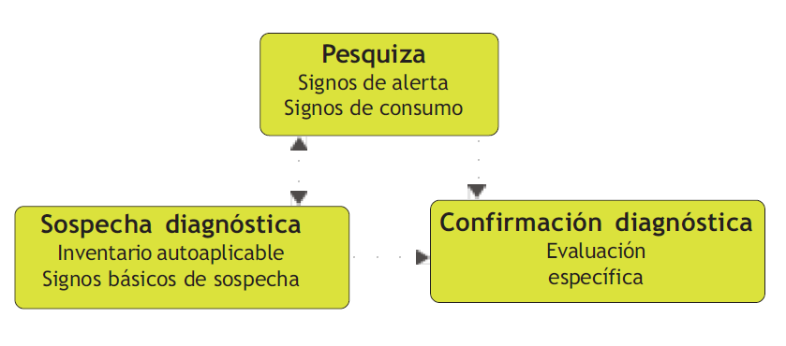
Estrategias de detección evaluación específica
La aproximación al mundo infantil y adolescente, en relación a las distintas conductas de riesgo, entre ellas el consumo de sustancias, no es fácil de abordar, dada su complejidad. En la mayoría de los casos las conductas ligadas al consumo de sustancias se encuentran entre un sin numero de otras conductas y necesidades

Slide 17
PESQUISA
La pesquisa: Identificar a quienes están consumiendo drogas.
La pesquisa tiene como objetivo poder intervenir antes de que se generen problemas en el adolescente, en los distintos ámbitos de su desarrollo, tales como rendimiento escolar, relaciones interpersonales, relaciones familiares, estados de animo y otras, en el contexto del consumo de alcohol y de sustancias.
En el ámbito de la pesquisa se pueden considerar dos tipos de señales: las de alerta y las de consumo.

Slide 18
comportamental
intelectual
SIGNOS DE ALERTA
afectiva
relaciones sociales
posesión de drogas, olor a drogas o a otros aromas para despistar, robos en casa, escuela u otros espacios;
posesión de accesorios relacionados con la droga
SIGNOS DE CONSUMO

Slide 19
SOSPECHA DE CONSUMO:
Surge del motivo de consulta, en cuanto a la conducta de riesgo, de consumo de alcohol y/o sustancias.
Este motivo de consulta, puede ser sospechado por distintos actores que participan en el proceso: familia, pares, profesor, los mismos adolescentes, equipos tratantes etc.
Esta etapa de sospecha diagnostica puede hacerse en base a un inventario básico autoaplicable, (tamisaje) dirigido a niños y/o adolescentes y padres.

Slide 20
¿ DE QUÉ MANERA PODEMOS CONTAR CON INFORMACIÓN QUE NOS ALERTE O NO SOBRE EL CONSUMO DE SUSTANCIAS EN UN NIÑO(A) Y/O ADOLESCENTE?

Slide 21
Dep-ado
¿QUÉ ES EL DEP-ADO?
El DEP- ADO es un cuestionario breve que permite evaluar el uso de alcohol y drogas en los adolescentes y realizar una primera instancia de problematización en relación al consumo de riesgo.
El DEP - ADO ha sido concebido para los jóvenes de 11 a 18 años y es preferible no utilizarlo con los menores de 11 años. Para los jóvenes de 18 años y más, se utilizan habitualmente pautas de tamisaje para adultos.
La aplicación del DEP-ADO se efectúa en entrevista cara a cara y el entrevistador anota las respuestas directamente en la hoja de respuestas, en los lugares señalados.
LUZ VERDE : Resultado 13 o menos = Sin problema evidente (ninguna intervención necesaria
LUZ AMARILLA: Resultado entre 14 y 19 = Problema emergente. Es deseable una intervención inicial.
LUZ ROJA: Resultado de 20 o más = Problema evidente. Se sugiere una intervención con un recurso especializado

Slide 22
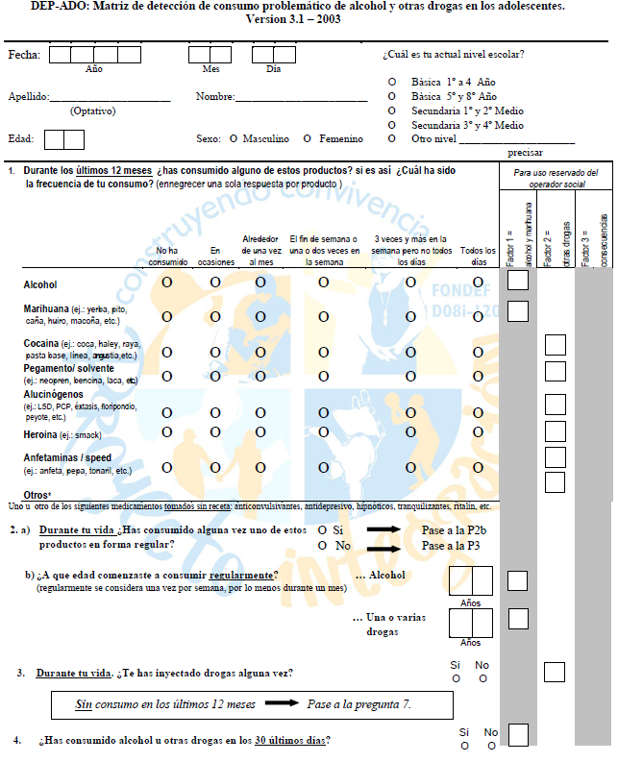

Slide 23
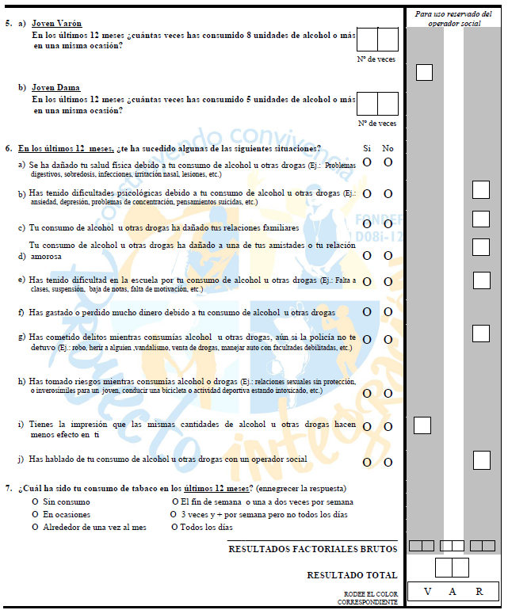

Slide 24
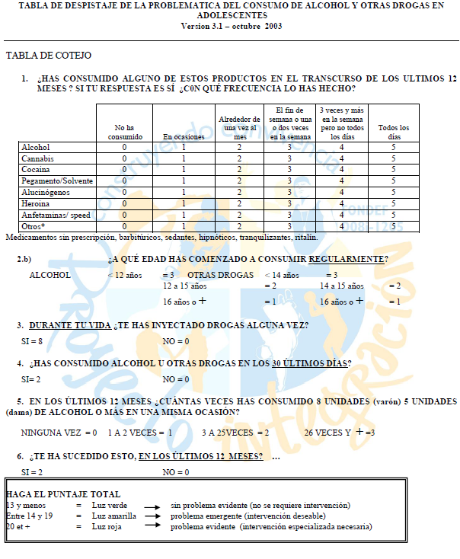

Slide 25
CRAFFT
El CRAFFT es un instrumento de pesquisa para evaluar el riesgo de consumo problemático, abuso o dependencia de alcohol y otras drogas en adolescentes. Su nombre es un acrónimo de 6 palabras claves que componen la prueba: car (auto), relax (relax), alone (solo), forget (olvidos), family and friends (familia y amigos), trouble (problemas).
El cuestionario CRAFFT consta de una primera parte A de tres preguntas sobre consumo de alcohol, marihuana y otras drogas en los últimos 12 meses. Si una de estas tres son respondidas positivamente, se realiza la parte B del cuestionario, de seis preguntas que se responden por SI o NO.
El cuestionario AUDIT y CRAFFT forma parte de la guía clínica Auge para el diagnóstico de consumo perjudicial y dependiente de alcohol y otras drogas de personas menores de 20 años

Slide 26
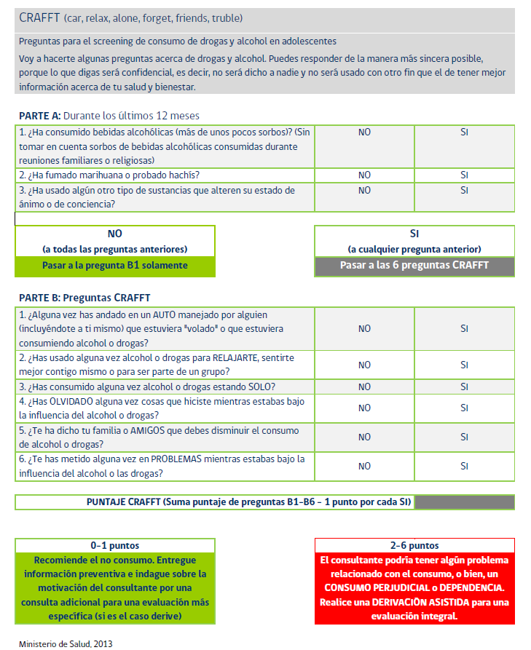

Slide 27
EJERCICIO PRÁCTICO DE EVALUACIÓN

Slide 28
Módulo III: “Intervención. Modelo Transteórico para el Cambio de Comportamiento”
Introducción al Modelo.
Entrevista Motivacional (EM)
Realización de ejercicios Prácticos de Entrevistas Motivacionales

Slide 29
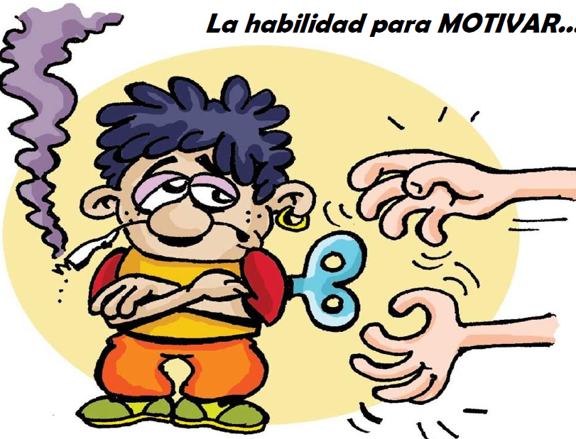
ALGUNAS
IDEAS QUE MANEJAMOS
“Los adolescentes son desmotivados en sí mismos”
“Hay que resignarse al destino (la vida hará lo suyo con cada uno)”
“Su descontrol, desmotivación son parte de su personalidad….está en sus genes”
“Hay que esperar que este chico/a “se decida” a cambiar”
“No se que más hacer por que no quiere nada de nada….depende de otros especialistas”
“Hay que esperar que se aporree lo suficiente para que entienda”
“No vale la pena perder energía en un chico que no quiere cambiar”

Slide 30
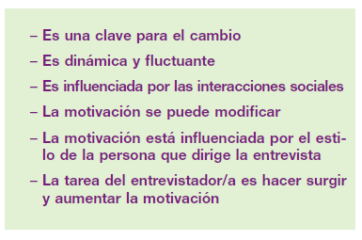
LA MOTIVACIÓN
La motivación es un estado dinámico que puede fluctuar con el tiempo y en relación con distintas situaciones en lugar de ser un atributo personal estático. También varía en intensidad, aumentando mientras se resuelven las respuestas a las dudas y se ven las metas con mayor claridad. Por lo tanto podemos señalar que la motivación:

Slide 31
W. Miller S. Rollnick
La Entrevista Motivacional, como fue originalmente concebida, es un enfoque de terapia breve para abordar y tratar la ambivalencia hacia el cambio, muy característica en las personas con comportamientos adictivos.
Es un enfoque congruente con el enfoque transteórico de Prochaska y DiClemente y con los hallazgos de las investigaciones contemporáneas acerca de los factores que dan cuenta de la eficacia en psicoterapia. Se lo ha aplicado en personas con consumo problemático de sustancias, para fomentar la adherencia a tratamiento de usuarios con problemas de salud mental.

Slide 32
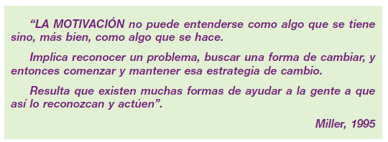
Miller y Rollnick han sido enfáticos en afirmar que la Entrevista Motivacional no es una técnica, sino que es un enfoque en el cual subyace una filosofía particular

Slide 33
ENTREVISTA MOTIVACIONAL
La ENTREVISTA MOTIVACIONAL es un tipo de entrevista centrada en la persona que, fundamentalmente, le ayuda a explorar y resolver ambivalencias acerca de una conducta o hábito insano para promover cambios hacia estilos de vida más saludables.
Facilita que el/la adolescente se posicione hacia el deseo de cambio, ayudándole a reconocer y ocuparse de sus problemas presentes y futuros y potenciando su percepción de la eficacia

Slide 34
PRINCIPIOS DE LA ENTREVISTA MOTIVACIONAL
1. La motivación hacia el cambio parte del adolescente, y no se impone sin él o ella. La relación de ayuda es una colaboración
2. Es tarea del adolescente, y no del educador/a, articular su propias contradicciones.
3. La persuasión directa no es un método efectivo de resolver la ambivalencia.
4. El estilo del interventor debe ser tranquilo y evocador.
5. Se trata de ayudar a los/as adolescentes a examinar y resolver sus ambivalencias o contradicciones.
6. La disponibilidad al cambio NO es un rasgo de personalidad.

Slide 35
PRINCIPIOS BÁSICOS
DE LA ENTREVISTA MOTIVACIONAL
1.EXPRESAR EMPATIA (VALIDAR)
La aceptación facilita el cambio
La escucha activa es fundamental
La ambivalencia hacia el cambio de comportamiento es algo normal
Este principio tiene relación con el hecho que en toda relación terapéutica es necesario establecer un
vínculo positivo con la persona para que pueda darse una relación de colaboración.
2.CREAR DISCREPANCIA
Es la persona y no el educador quien debiera presentar argumentos para el cambio.
El cambio es motivado por la discrepancia percibida entre el
comportamiento actual y las metas y valores personales importantes de la persona.

Slide 36
3.DARLE UN GIRO A LA RESISTENCIA
Evite entregar argumentos a la persona acerca de lo deseable del cambio
No confronte, no “se pelee” con la resistencia
Se invita a la persona a considerar nuevas perspectivas, no se las impone
La persona es la fuente primaria para el hallazgo de respuestas y soluciones
La resistencia de la persona es una señal para que el terapeuta se comunique / posicione en una forma diferente
4.FOMENTAR LA AUTOEFICACIA
La creencia de la persona en la posibilidad del cambio es un motivador importante
Es la persona, y no el educador, el responsable de elegir y hacer realidad el cambio de comportamiento
Cuando el educador cree en la habilidad de la persona para cambiar, el cambio se convierte en una profecía que se cumple a si misma

Slide 37
IDENTIFICAR LAS PRINCIPALES TRAMPAS / TENTACIONES
Preguntas-respuestas: Ansiedad por respuesta concreta / Sensación de control
Confrontación-negación: La más importante y la más frecuente. Cuanto más confronte el interventor, el adolescente se volverá más resistente y reacio a cambiar
Del experto: El profesional tiene respuestas para todo. Lleva a que el adolescente asuma un ROL PASIVO, incoherente con el enfoque de entrevista motivacional.
Del etiquetaje: Se puede pensar que es importante que el adolescente acepte el diagnóstico. Las etiquetas pueden dar identidad. Refuerza la resistencia del adolescente
Del énfasis prematuro: Adolescente e interventor se centran en temas diferentes: Favorece el distanciamiento y el estado defensivo del adolescente.
De la culpa: La responsabilidad de la culpa puede ser otro obstáculo en las sesiones “AQUÍ LA CULPA ES IRRELEVANTE”

Slide 38
¿DE QUE HABLAMOS EN DEFINITIVA ?
Hablamos de la capacidad para conseguir que los otros sean
PERMEABLES A NUESTRA INFLUENCIA

Slide 39
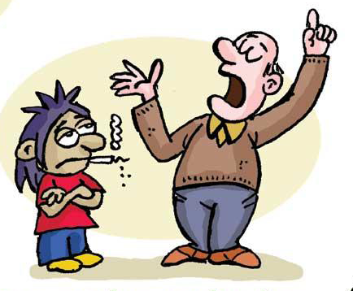
Los demás pueden tener una perspectiva diferente de la cosas... Invalidar esta perspectiva provoca una impermeabilización a nuestra influencia

Slide 42
HERRAMIENTAS DE LA ENTREVISTA MOTIVACIONAL
PREGUNTAS ABIERTAS: Meta de La pregunta abierta:
Recolectar información básica y permitir a la persona contar su historia

Slide 43
Ejemplos de Preguntas Abiertas y Cerradas
1.- “En un día típico”, ¿cuánto fumas?” (Pregunta cerrada)
“Háblame de tu consumo de marihuana en una semana típica.” (Pregunta abierta)
2.- “¿Cuándo piensas dejar de beber?” (Pregunta cerrada)
“¿Entonces qué crees que te gustaría hacer en cuanto a tu consumo de alcohol?” (Pregunta abierta)
AYUDAS PARA UN BUEN INICIO:
“¿Háblame sobre”… - “ ¿Cómo te sientes respecto de…..
“¿Hasta que punto …. - “ ¿ Qué sucede cuando…..
“ Ayúdame a entender…. - “ ¿ Qué le preocupa acerca de …..
“¿Cómo fue que tu….
…..EJERCICIO PRÁCTICO……

Slide 44
REFLEJO ( afirmación terapéutica )
Reflejo simple
El terapeuta refleja lo que la persona está diciendo. “Lo importante de una escucha reflexiva es que intenta deducir lo que la persona realmente quiere decir”.
Los reflejos terapéuticos cumplen tres objetivos:
(1) le indican a la persona que el terapeuta lo está comprendiendo (lo cual fomenta el vínculo terapéutico)
(2) la persona escucha su comentario dos veces.
(3) facilita la exploración de si mismo.
…..EJERCICIO PRÁCTICO……
Reflejando:
Repetición: se repite un elemento de lo que ha dicho la persona.
Refrasear: se repite utilizando sinónimos intentado clarificar lo que le sucede a la persona.
Parafrasear: se infiere de lo que ha dicho la persona y se refleja con nuevas palabras, intentando ayudar a ampliar la perspectiva.
Reflejar sentimientos: se incorporan elementos emocionales

Slide 45
RECONOCIMIENTO
Comunicar a la persona que se reconoce sus fortalezas, esfuerzos o sus propias soluciones a sus problemas.
No dar soluciones sino preguntar por sus soluciones.
El cambio debe proceder de la persona
RESUMEN
Esta estrategia permite que la persona se percate que el
interventor lo ha estado siguiendo y comprendiendo, y
posibilita que la persona escuche lo que él ha dicho, y por lo tanto continúe explorando su situación.

Slide 46
AFIRMACIONES AUTOMOTIVADORAS
Orientada para ayudar a las personas a resolver su ambivalencia
En la entrevista motivacional, el adolescente presenta las razones para cambiar
¿Cómo fomentarlas?
1. PREGUNTAS EVOCADORAS Objetivo: Reforzar afirmaciones motivadoras
Reconocimiento del problema:
“¿Por qué piensas que esto sea un problema?”
Intención de cambiar:
“¿Cuáles son las razones que ves para cambiar?”
Optimismo
“¿Qué te hace pensar que si decides introducir un cambio, lo podrías hacer?”

Slide 47
2. EL BALANCE DECISIONAL:
Es muy útil que las personas comenten los aspectos positivos y negativos de su conducta actual
3. ELABORACIÓN:
Cuando surge el tema motivacional es útil pedir a la persona que lo elabore. Pedir que el adolescente comente ejemplos específicos y aclare por qué son un problema
4. UTILIZAR EXTREMOS:
Describir los puntos extremos de sus preocupaciones (Imaginar las consecuencias más negativas y más positivas de su conducta)
5.- MIRANDO HACIA ATRÁS Y HACIA DELANTE:
Recordar el tiempo anterior a que el problema surgiera y comparar ese tiempo con la situación actual. Ayudar al paciente a que imagine un cambio futuro

Slide 48
RODAR CON LA RESISTENCIA
El adolescente puede mostrarse “resistente” a considerar su situación o a aceptar lo que se dice de él. La resistencia surge en
la interacción del interventor con el adolescente.
Un cambio en el estilo del interventor provoca un cambio en la resistencia del adolescente
Puede deberse a que el interventor utiliza unas estrategias que no son apropiadas al estado del cambio en que se encuentra
el adolescente
Algunas señales de resistencia
Argumentar: Retar, Desvalorización, Hostilidad, Cuestionar la autoridad
Desafiando, devaluando o agrediendo al interventor
Interrumpir: Discutir, Cortar
Negar: Culpabilizar, Estar en desacuerdo, Excusarse, Minimización, Cambiar de tema
Pesimismo: No querer cambiar
Ignorar: Falta de atención, Falta de respuesta, No respuesta, Desviarse.
Diciendo a todo que sí.

Slide 50
EJERCICIO PRÁCTICO
ORGANIZARSE EN GRUPOS
GRUPO N°1 : Abordará la EM a través de la estrategia de las
PREGUNTAS ABIERTAS
GRUPO N°2 : Abordará la EM a través de la estrategia de la
REFLEJO ( simple, emocional)
GRUPO N°3 : Abordará la EM a través de la estrategia del RESUMEN
GRUPO N°4 : Abordará la EM a través de la estrategia del
RECONOCIMIENTO
GRUPO N°5 : Abordará la EM estableciendo estrategias PARA RODAR
CON LA RESISTENCIA

Slide 51
PLENARIO Y REFLEXIONES FINALES

